Slide 1


Youtube API
Thành viên nhóm :
Nguyễn Sông Ngân - 5951071062
Trần Thị Thanh Ngân - 5951071061
Nguyễn Mai Nghiêm - 5951071063
Tường Văn Tiến lực - 5951071055
Nguyễn Mạnh Hoài - 5951071029
Đinh Xuân Giang - 5951071019
Giảng Viên : Lê Ngọc Hiếu

Slide 2
Lí do chọn đề tài
Nội dung báo cáo
Giới thiệu lí thuyết
DEMO

Slide 3
Lí do chọn đề tài
Vì cũng là một người đam mê guitar ,hay tìm tòi học hỏi các video trên youtube nên tụi em muốn cải thiện việc tìm kiếm các video chỉ riêng luyện đàn guitar giữa hàn ngàn các video khác dễ hơn ,nhanh hơn, thuận tiện hơn .

Slide 4

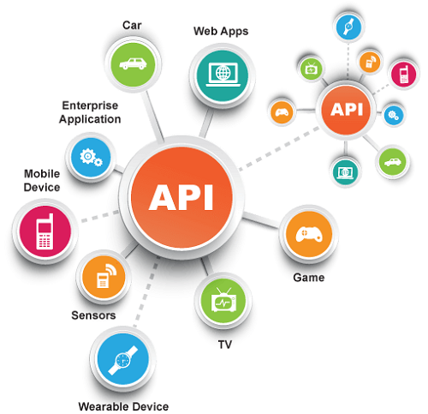
API là gì
API là viết tắt của Application Programming Interface – phương thức trung gian kết nối các ứng dụng và thư viện khác nhau.Nó cung cấp khả năng truy xuất đến một tập các hàm hay dùng, từ đó có thể trao đổi dữ liệu giữa các ứng dụng.

Slide 5
Key API
API Key chính là các khoá (Key) để cấp quyền cho các phần mềm/ứng dụng nhận diện và làm việc với nhau.

Slide 6
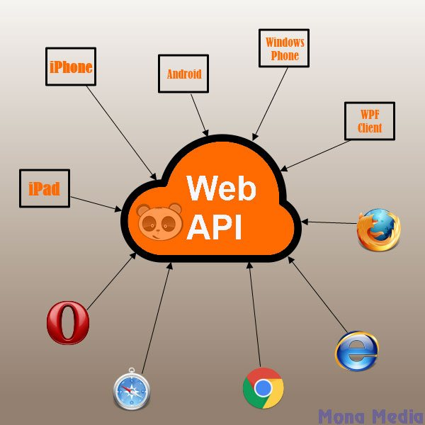
Web API
Web API: là hệ thống API được sử dụng trong các hệ thống website. Hầu hết các website đều ứng dụng đến Web API cho phép bạn kết nối, lấy dữ liệu hoặc cập nhật cơ sở dữ liệu. Ví dụ: Bạn thiết kế chức nằng login thông Google, Facebook, Twitter, Github… Điều này có nghĩa là bạn đang gọi đến API của. Hoặc như các ứng dụng di động đều lấy dữ liệu thông qua API.

Slide 7


YouTube API
Với API YouTube, các nhà phát triển có thể thêm một loạt các chức năng và tính năng của YouTube có thể tạo ra giá trị to lớn.
Nó giúp phá vỡ các rào cản giữa các hệ thống và đơn giản hóa các quy trình bằng cách nâng cao hiệu quả (quản lý và xử lý dữ liệu )
API dữ liệu của YouTube có thể được sử dụng cho nhiều mục đích khác nhau bao gồm tìm kiếm nội dung, kiểm tra các yêu cầu được phép và trái phép, cũng như các tác vụ đơn giản khác như quản lý danh sách phát của bạn, tải video lên và cập nhật cài đặt kênh.

Slide 8

YouTube API
* Lợi ích của youtube API:
Giúp cho việc giao tiếp với YouTube trở nên thuận lợi hơn :
có thể sử dụng được các tool của youtube, cho phép nhúng video vào trong trang web và có thể thực hiện các thao tác Play, Pause, Stop, tăng giảm âm lượng,… trực tiếp từ web mà không phải thông qua Youtube.

Slide 9

DEMO
DEMO
Sau đây là DEMO về một trang web học guitar

Slide 10
Notes:
You can safely remove this slide. This slide design was provided by Free Google Slides Templates – You can download more templates, shapes and elements for PowerPoint from http://freegoogleslidestemplates.com

